Slide 1
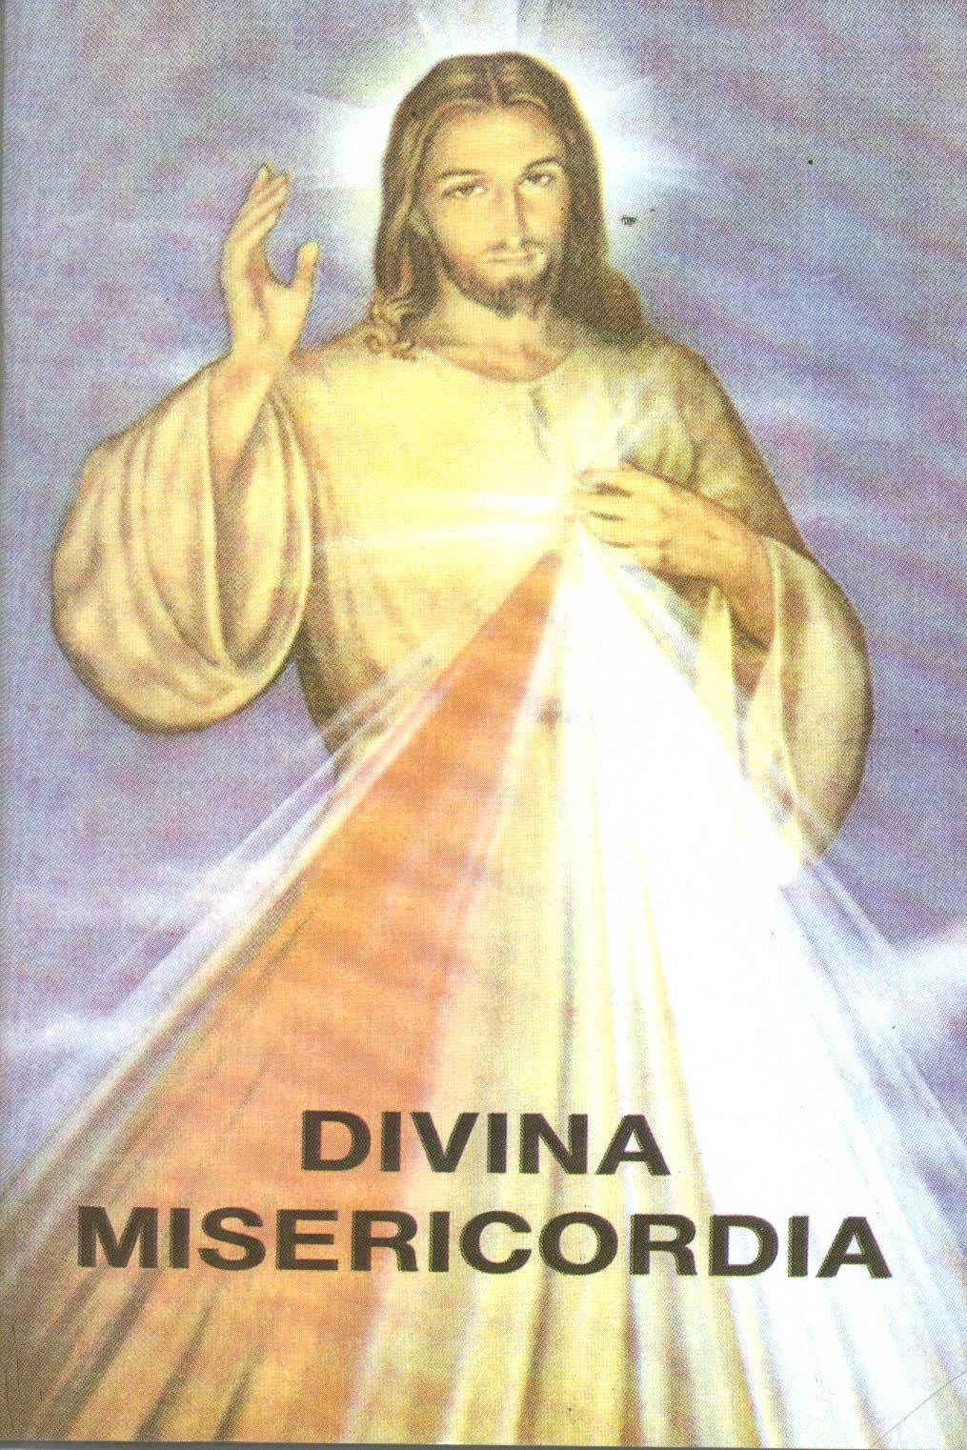
Seconda domenica
di Pasqua
16 aprile 2023

Slide 2
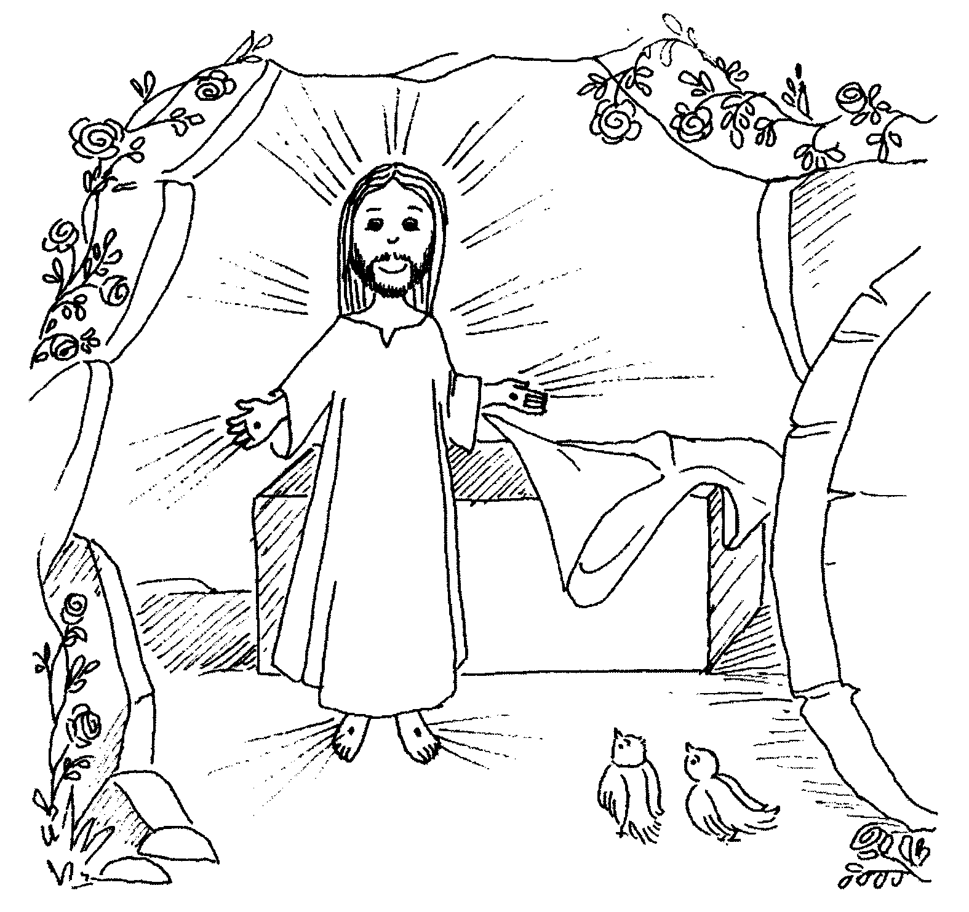
E' risorto
Cristo

Slide 3
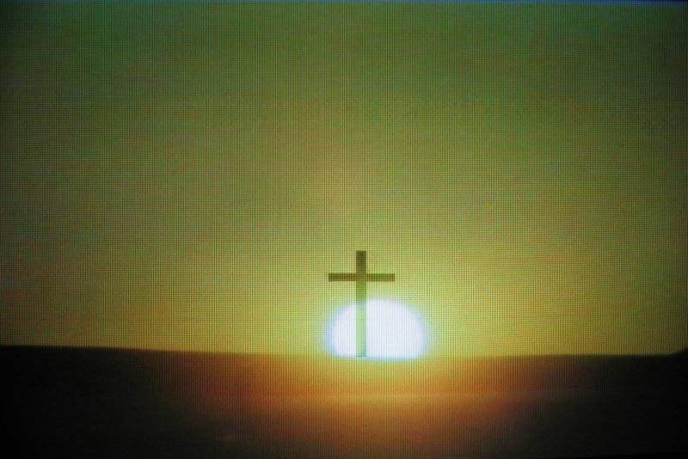
È un'alba nuova,
risorto è Gesù:
la gioia esplode tra noi;

Slide 4
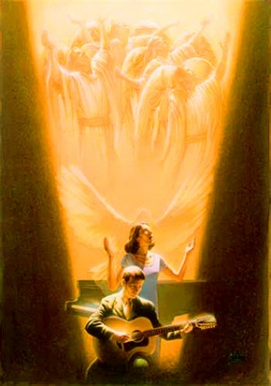
la Chiesa canta:
alleluia,
Cristo Risorto
è novità.

Slide 5
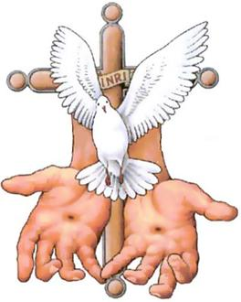
Dona lo Spirito
a tutti noi,
la pace
ai discepoli suoi;

Slide 6
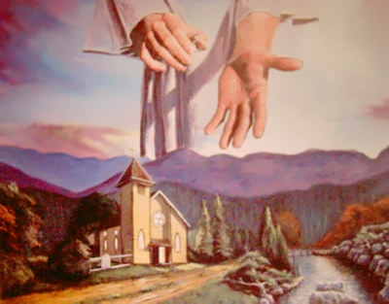
l'uomo rinasce a libertà,
grida l'annuncio di novità.

Slide 7
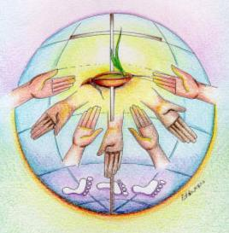
È RISORTO CRISTO, ALLELUIA!
UNO SPIRITO NUOVO EFFONDERÀ
E IL MONDO INTERO RINNOVERÀ.

Slide 8
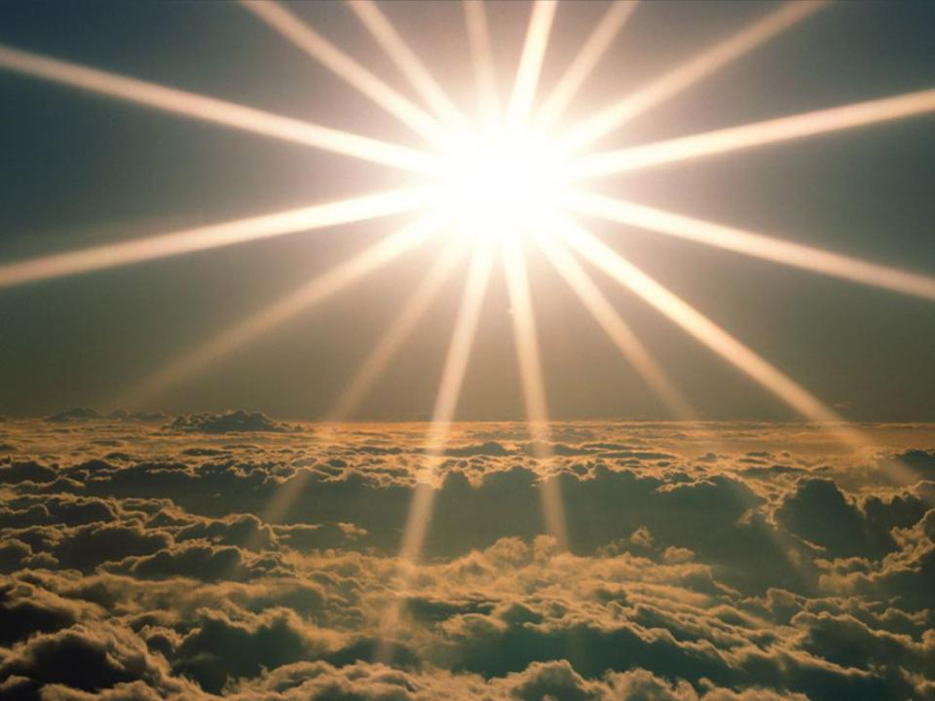
È RISORTO CRISTO, ALLELUIA!
UNO SPIRITO NUOVO EFFONDERÀ
E IL MONDO INTERO RINNOVERÀ.

Slide 9
Nel nome del Padre, e del Figlio
e dello Spirito Santo.
Amen.
Il Signore sia con voi.
E con il tuo spirito.

Slide 10

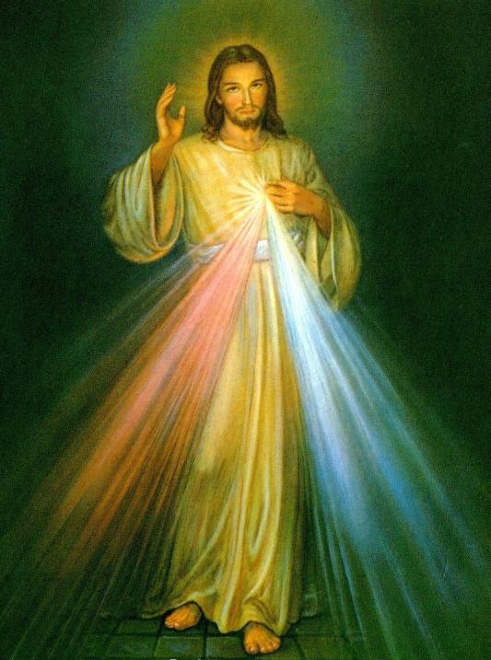

Slide 11
Confesso a Dio Onnipotente
e a voi fratelli e sorelle
che ho molto peccato in pensieri,
parole, opere e omissioni.
Per mia colpa, mia colpa,
mia grandissima colpa,
e supplico la Beata sempre Vergine Maria, gli angeli, i Santi
e voi fratelli e sorelle
di pregare per me
il Signore Dio nostro.

Slide 12
Dio, Padre buono, che ci perdona sempre quando siamo pentiti di vero cuore, abbia misericordia di noi, perdoni i nostri peccati e ci conduca alla vita eterna.
Amen.

Slide 13
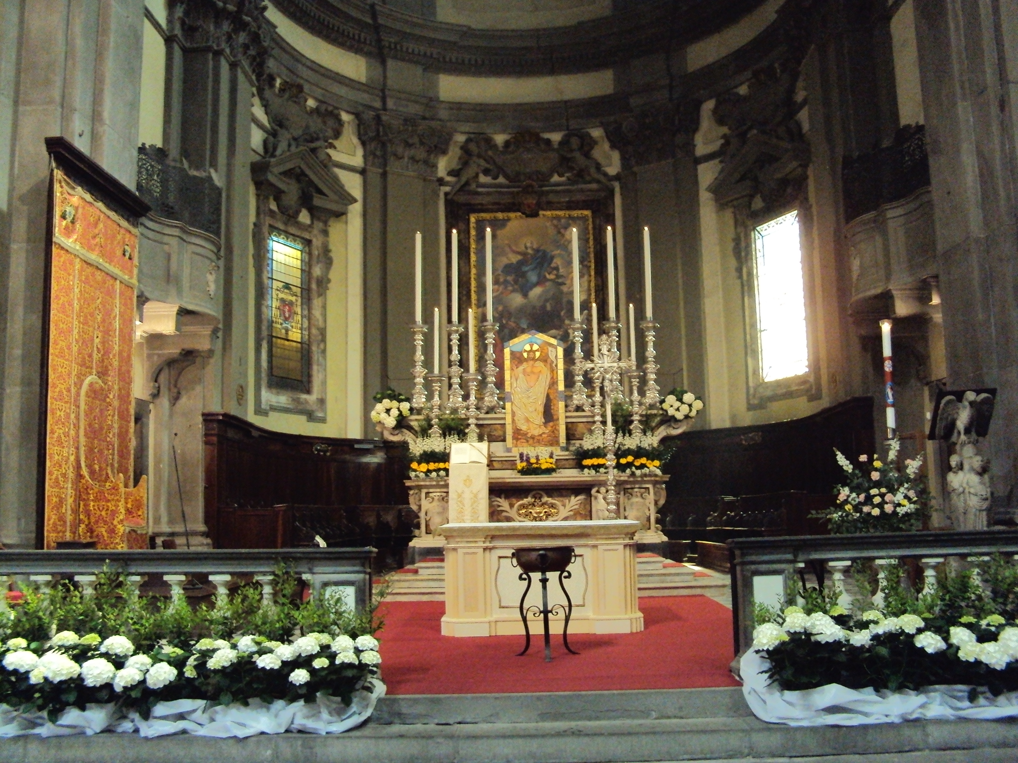
Gloria, gloria
in cielo a Dio
e pace in terra
agli uomini
amati dal Signore.
Ti lodiamo,
ti benediciamo, rendiamo grazie per la tua infinita bontà.

Slide 14
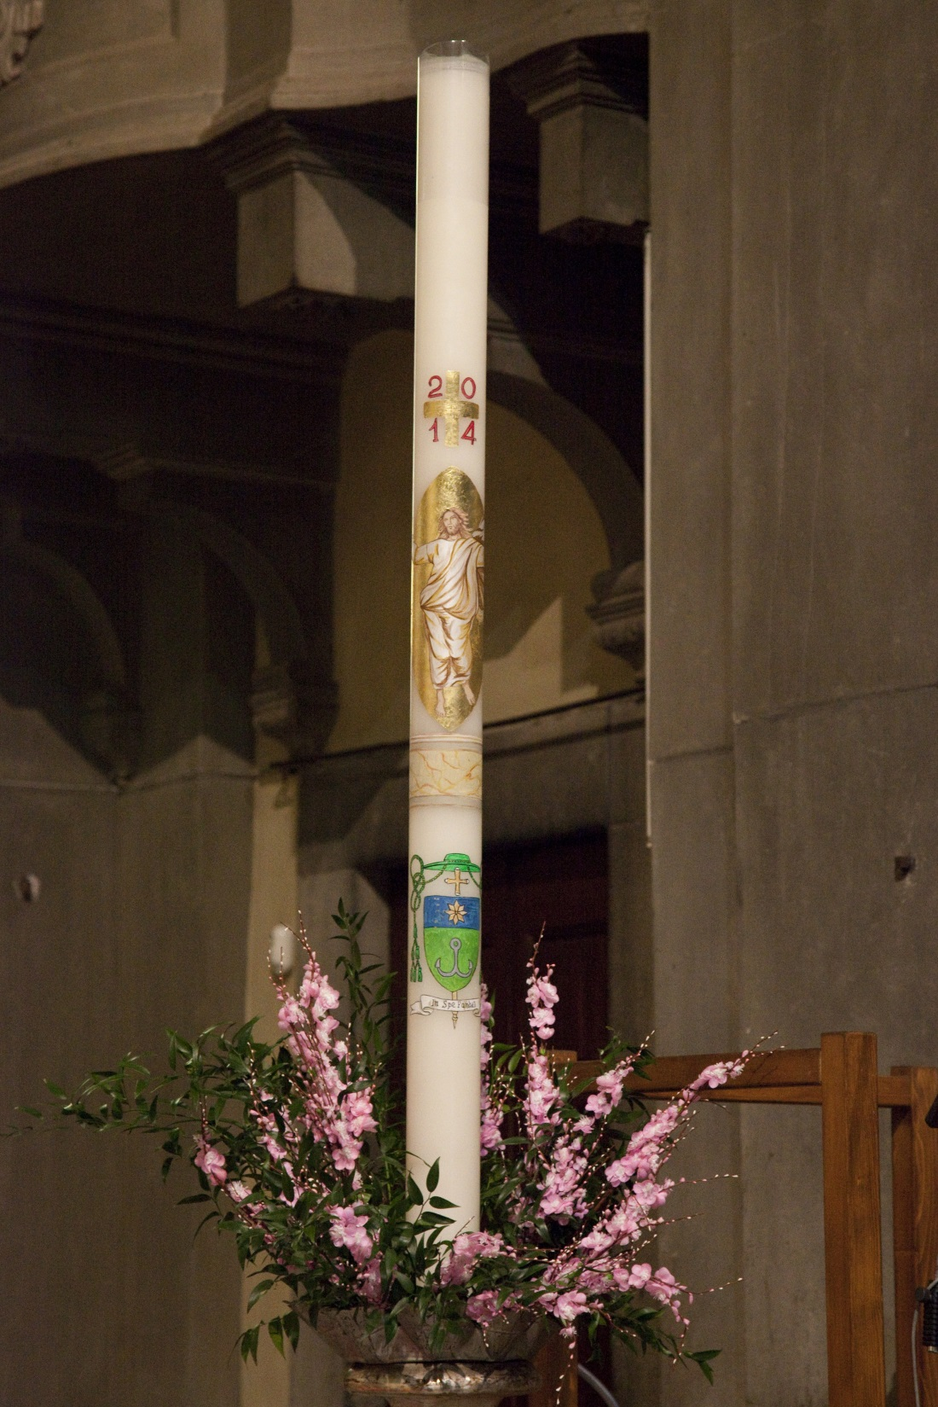
Signore Dio, Re del cielo, Dio Padre Onnipotente.
Signore Dio, Agnello di Dio,
abbi pietà, pietà di noi,
pietà di noi.

Slide 15
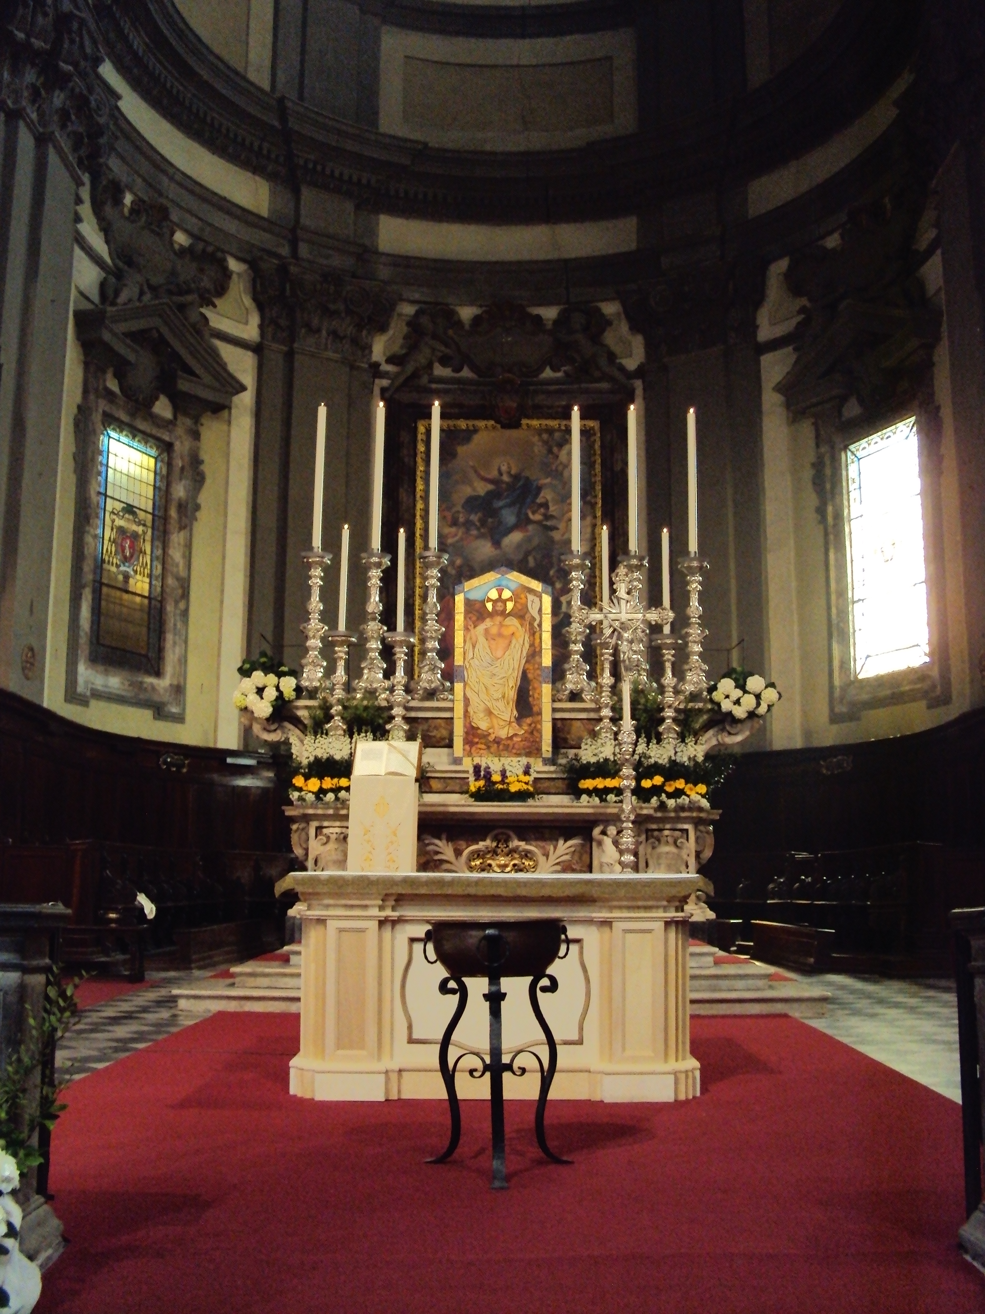
Gloria, gloria
in cielo a Dio
e pace in terra
agli uomini
amati dal Signore
Ti adoriamo,
ti glorifichiamo, rendiamo grazie per la tua infinita bontà.

Slide 16
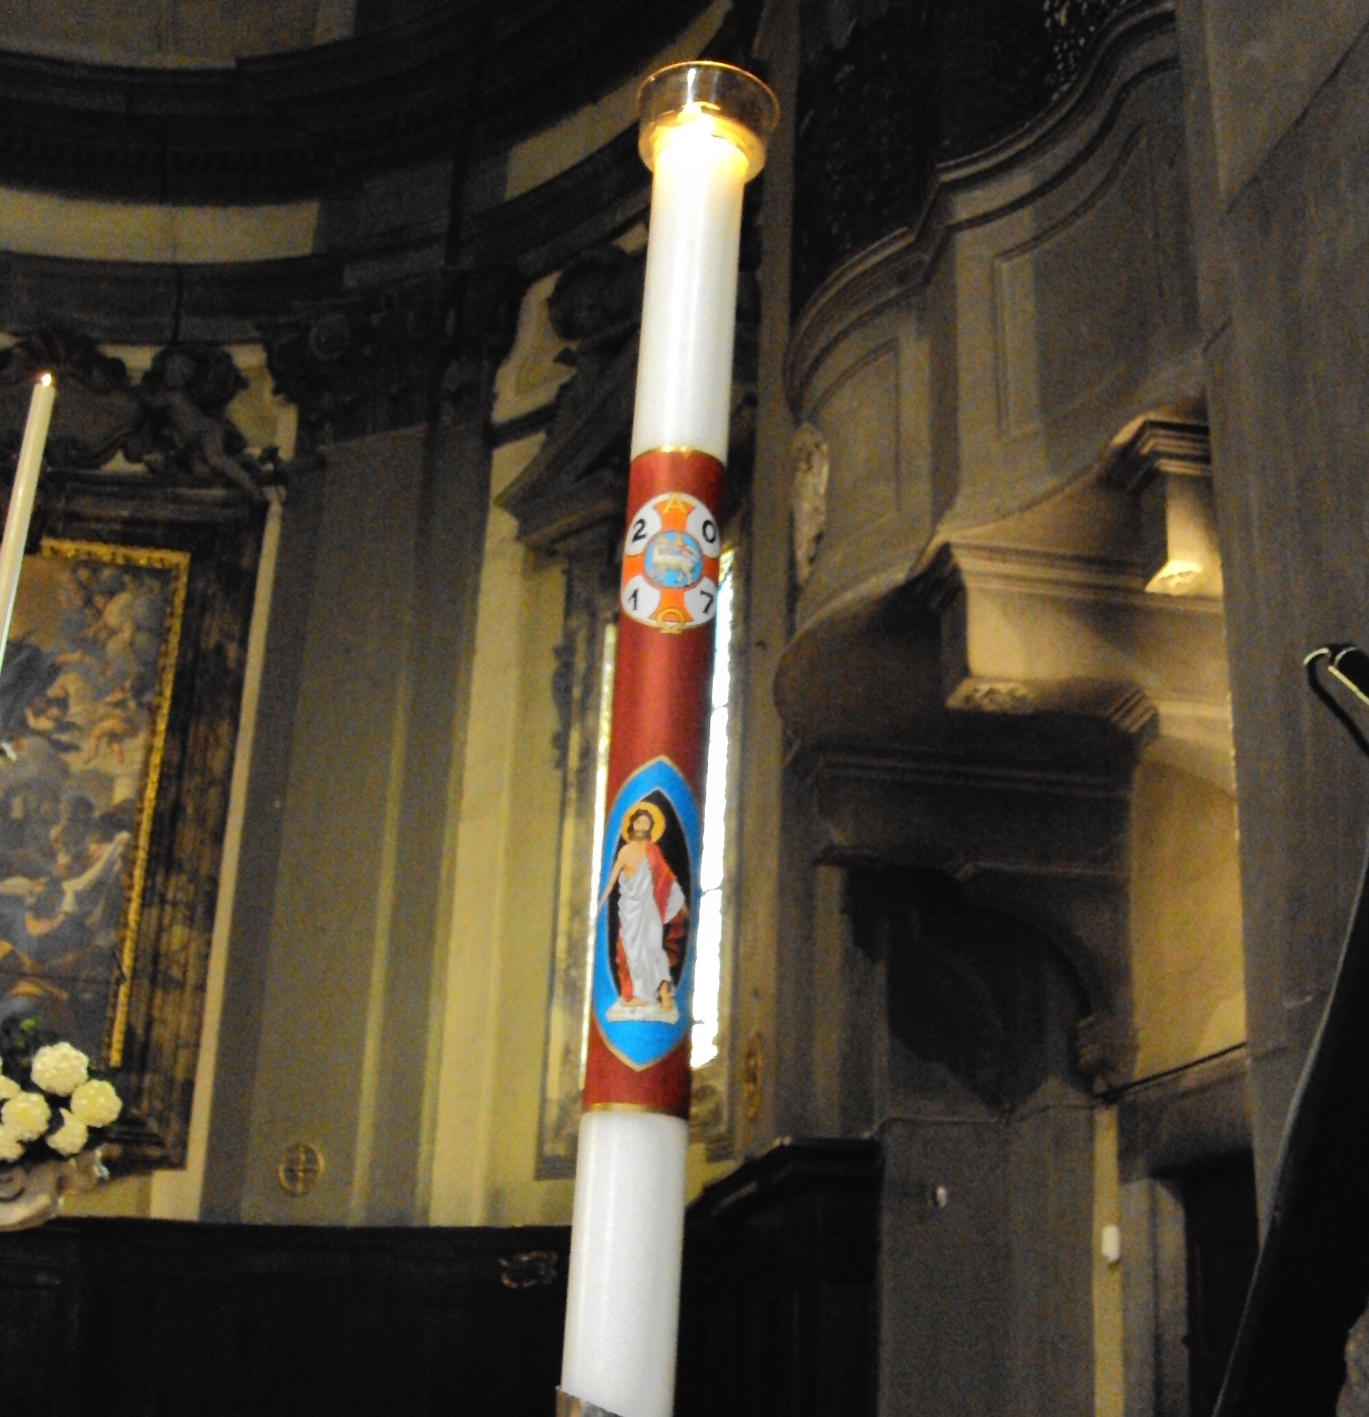
Tu che togli i peccati del mondo, accogli la nostra supplica.
Tu che siedi alla destra
del Padre,
abbi pietà,
pietà di noi,
pietà di noi.

Slide 17
Perché solo tu il Santo, solo il Signore, solo tu l’Altissimo Gesù; con lo Spirito Santo, nella gloria di Dio Padre Onnipotente. Amen.

Slide 18
Signore Dio nostro, che nella tua grande misericordia ci hai rigenerati a una speranza viva, accresci in noi la fede nel Cristo risorto, perché credendo in lui abbiamo la vita nel suo nome. Egli è Dio, e vive e regna con te, nell’unità dello Spirito Santo, per tutti i secoli dei secoli.
Amen.

Slide 19
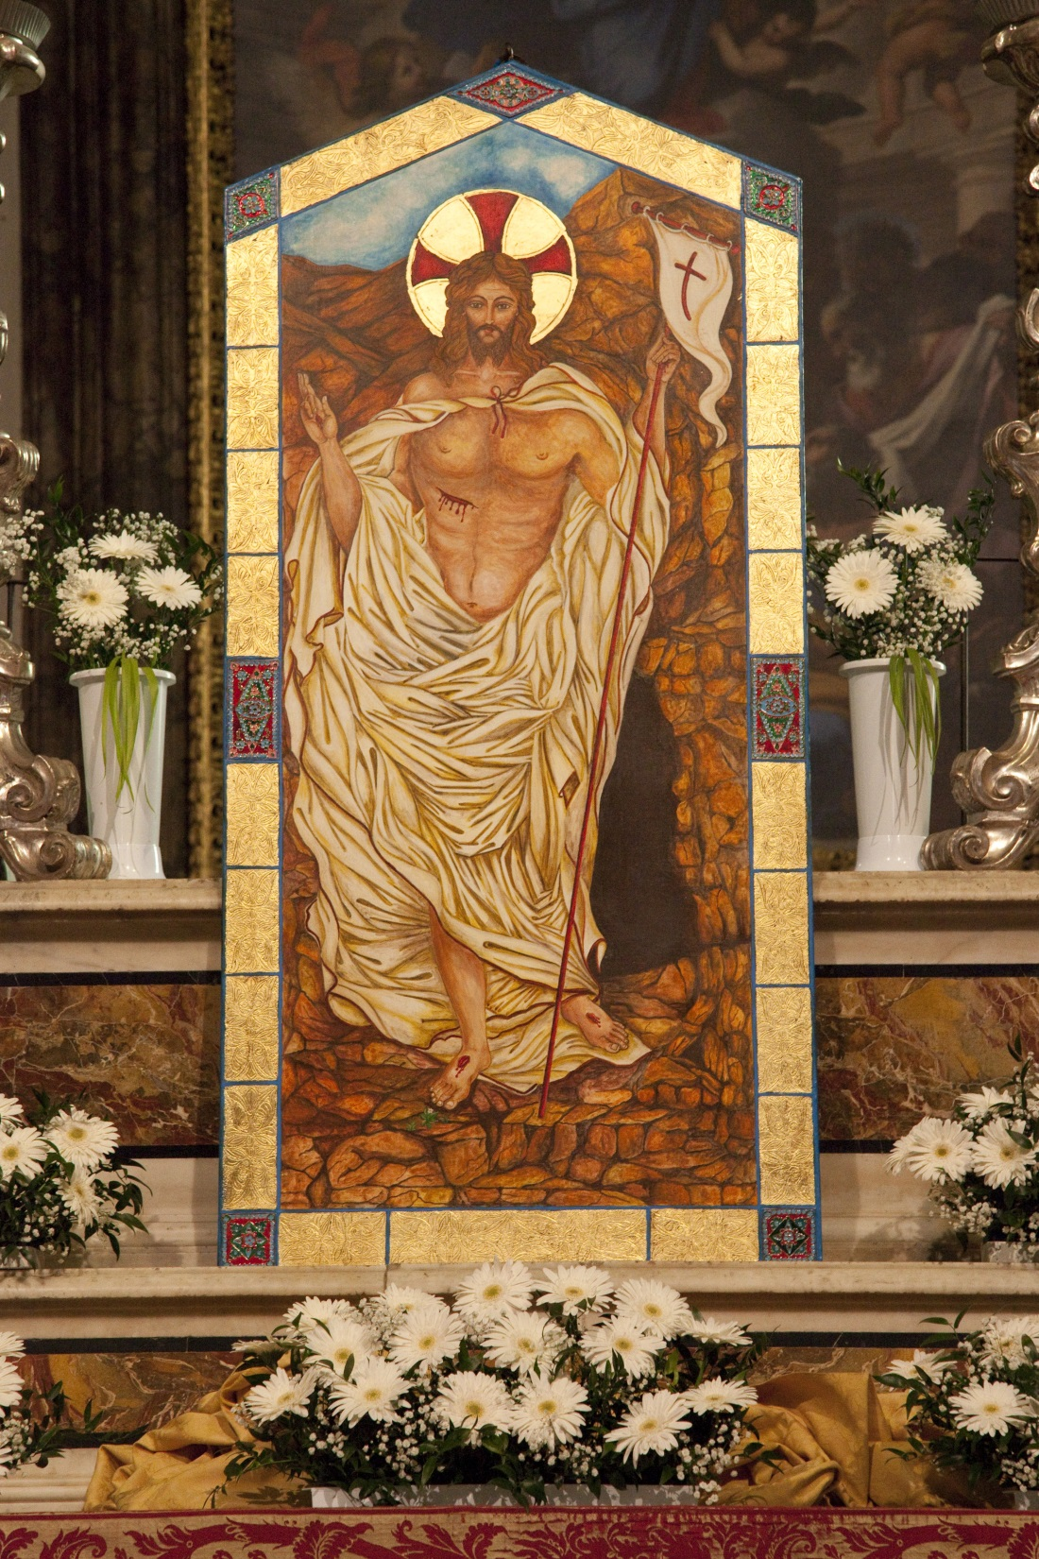
Liturgia
della
PAROLA

Slide 20
Dagli Atti degli Apostoli
Quelli che erano stati battezzati erano perseveranti nell’insegnamento degli apostoli e nella comunione, nello spezzare il pane e nelle preghiere.

Slide 21
Un senso di timore era in tutti, e prodigi e segni avvenivano per opera degli apostoli.
Tutti i credenti stavano insieme e avevano ogni cosa in comune; vendevano le loro proprietà e sostanze e le dividevano con tutti, secondo il bisogno di ciascuno.

Slide 22
Ogni giorno erano perseveranti insieme nel tempio e, spezzando il pane nelle case, prendevano cibo con letizia e semplicità di cuore, lodando Dio e godendo il favore di tutto il popolo.
Intanto il Signore ogni giorno aggiungeva alla comunità quelli che erano salvati.
Parola di Dio. Rendiamo grazie a Dio

Slide 23
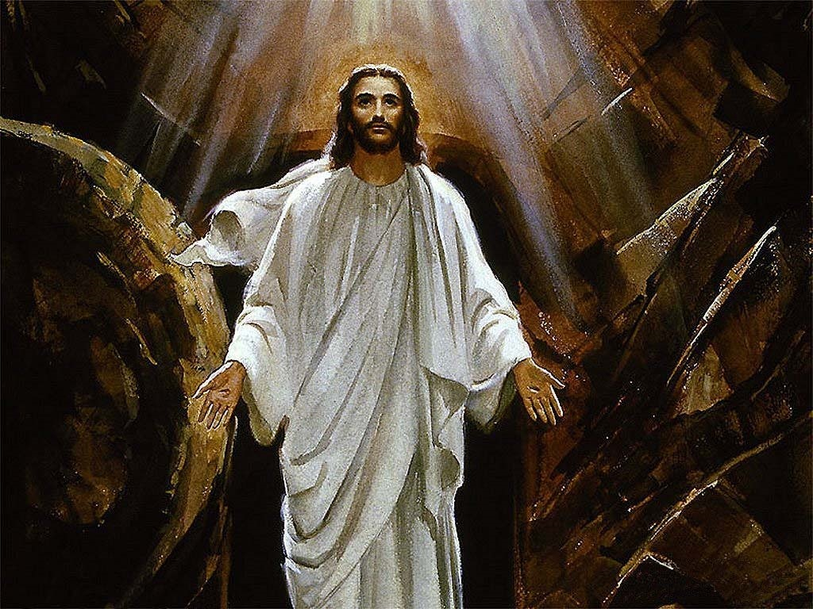
Salmo responsoriale
Alleluia, alleluia, alleluia.
Dica Israele: «Il suo amore è per sempre». Dica la casa di Aronne: «Il suo amore è per sempre». Dicano quelli che temono il Signore: «Il suo amore è per sempre».

Slide 24
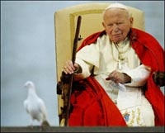
Mi avevano spinto con forza per farmi cadere, ma il Signore è stato il mio aiuto. Mia forza e mio canto è il Signore, egli è stato la mia salvezza. Grida di giubilo e di vittoria nelle tende dei giusti: la destra del Signore ha fatto prodezze.
Alleluia, alleluia, alleluia.

Slide 25
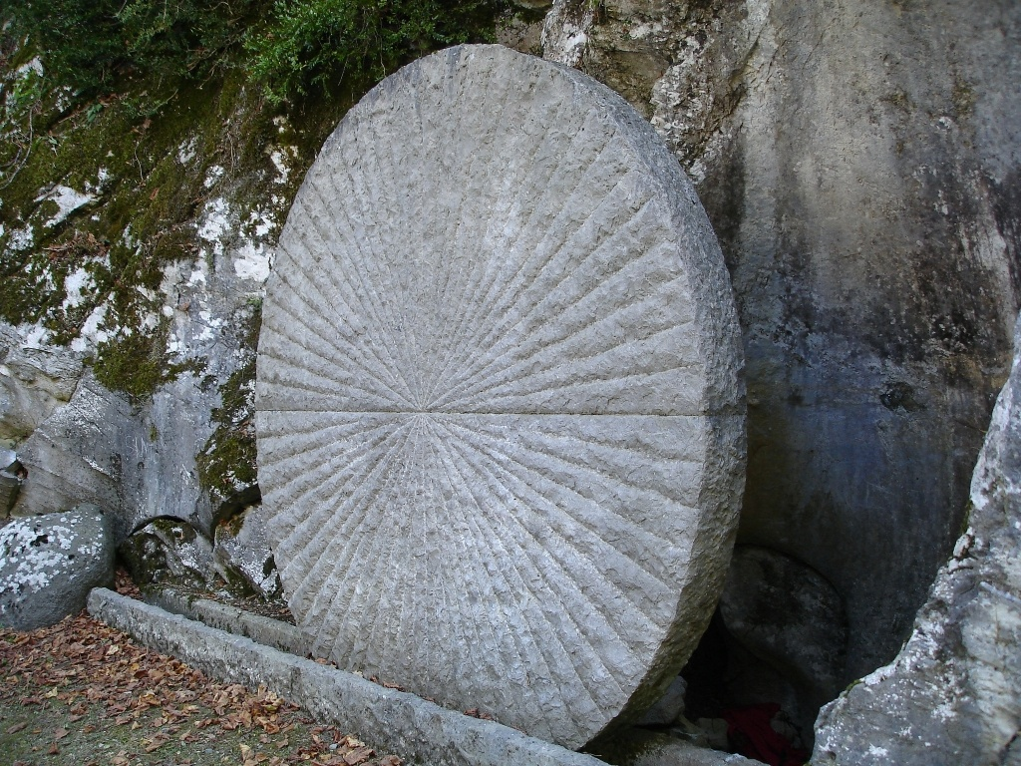
La pietra scartata dai costruttori è divenuta la pietra d’angolo. Questo è stato fatto dal Signore: una meraviglia ai nostri occhi. Questo è il giorno che ha fatto il Signore: rallegriamoci in esso ed esultiamo!
Alleluia, alleluia, alleluia.

Slide 26
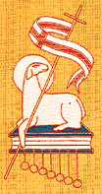
Sequenza
Alla vittima pasquale,
s'innalzi oggi
il sacrificio di lode.
L'agnello ha redento
il suo gregge,
l'Innocente ha riconciliato
noi peccatori col Padre.

Slide 27
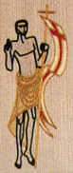
Morte e Vita
si sono affrontate
in un prodigioso duello.
Il Signore della vita
era morto;
ma ora, vivo, trionfa.

Slide 28
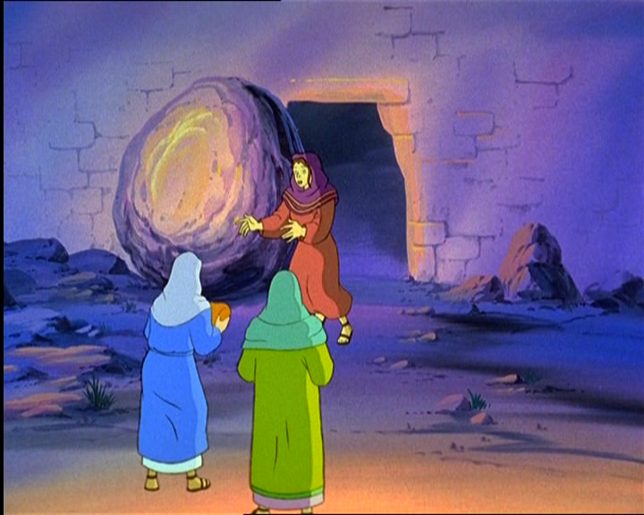
«Raccontaci, Maria:
che hai visto sulla via?».

Slide 29
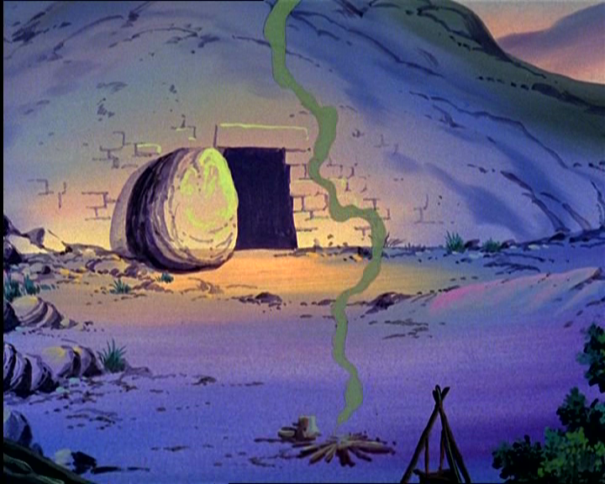
«La tomba del Cristo vivente,
la gloria del Cristo risorto,

Slide 30
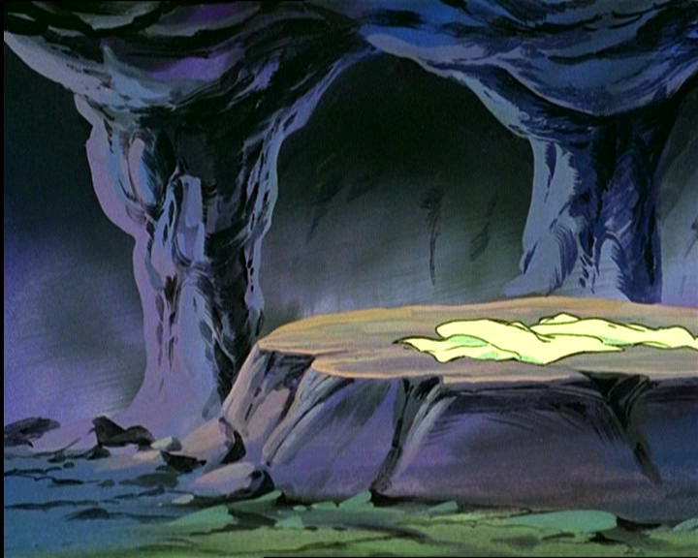
e gli angeli suoi testimoni,
il sudario e le sue vesti.

Slide 31
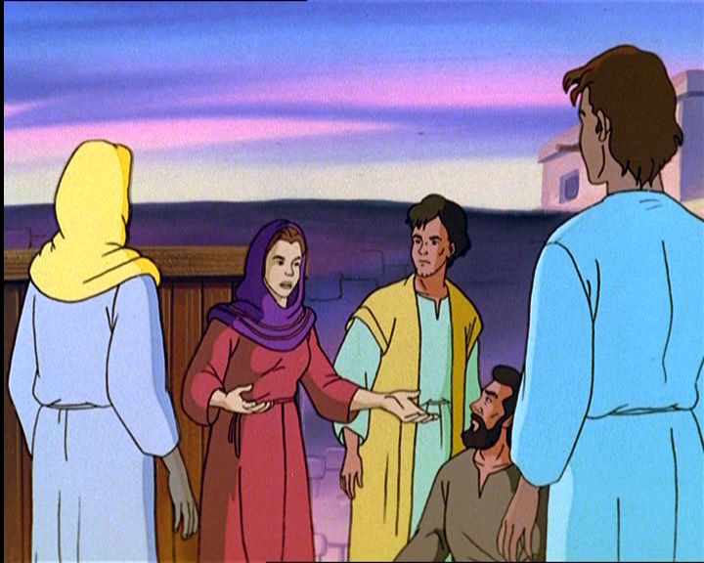
Cristo, mia speranza, è risorto;
precede i suoi in Galilea».
Sì, ne siamo certi:

Slide 32
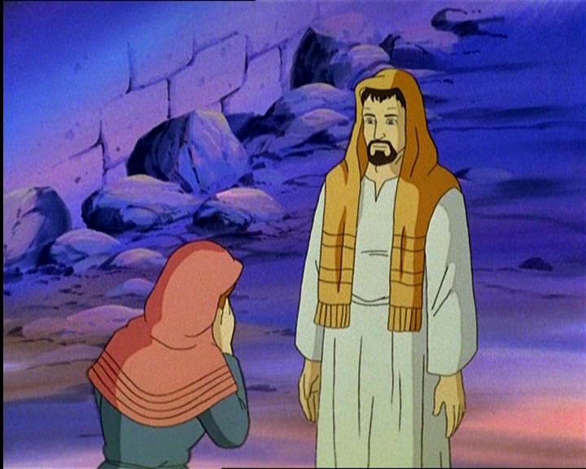
Cristo è davvero risorto.
Tu, Re vittorioso
abbi pietà
di noi.

Slide 33
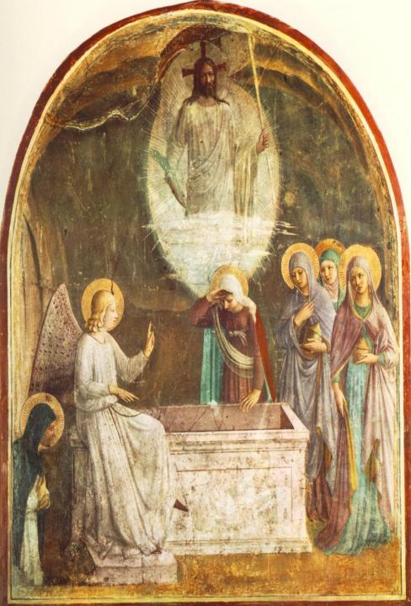
Alleluia
Alleluia, alleluia
a colui che risuscitò.
Alleluia, alleluia,
Gloria al nome
di Gesù.

Slide 34
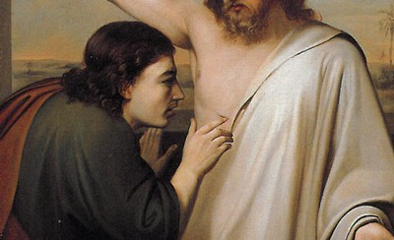
Perché mi hai veduto, Tommaso, tu hai creduto; beati quelli che non hanno visto e hanno creduto!

Slide 35

Alleluia,
alleluia
a colui che
risuscitò.
Alleluia,
alleluia,
gloria
al nome
di Gesù.

Slide 36
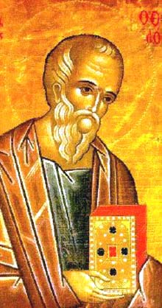
Il Signore sia con voi.
E con il tuo spirito.
Dal Vangelo
secondo Giovanni.
Gloria a te, o Signore.

Slide 37
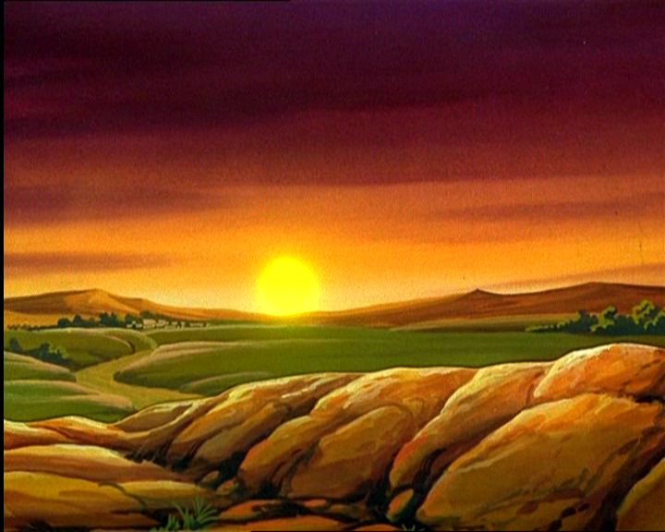
La sera di quel giorno,
il primo della settimana,

Slide 38
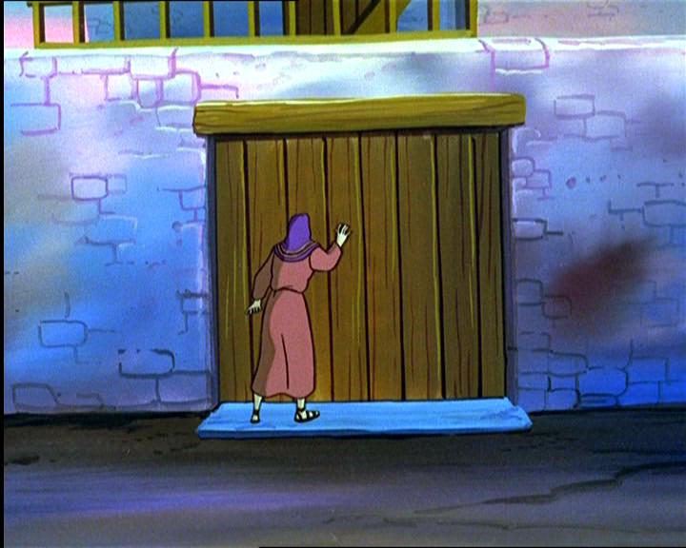
mentre erano chiuse le porte

Slide 39
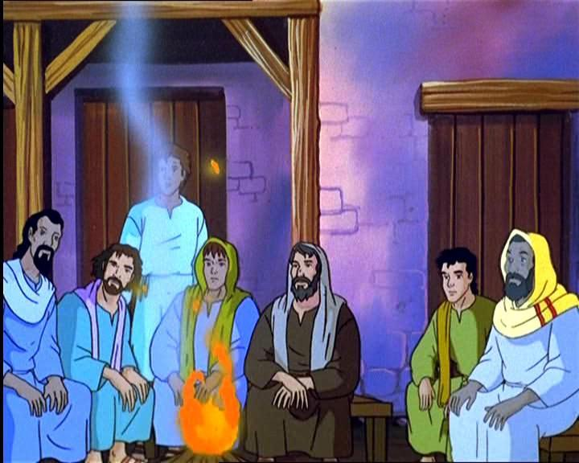
del luogo dove si trovavano i discepoli per timore dei Giudei,

Slide 40
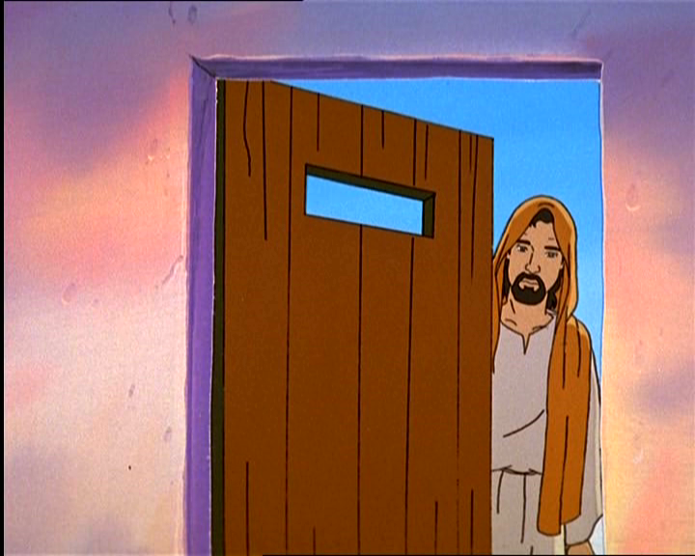
venne Gesù,
stette in mezzo e disse a loro:

Slide 41
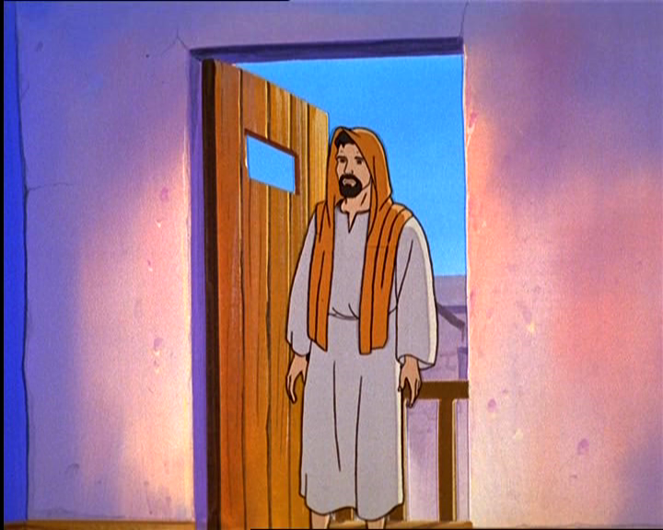
“Pace a voi!”.

Slide 42
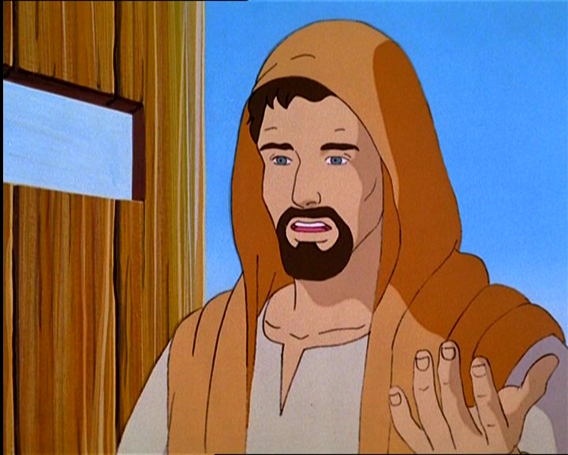
Detto questo,
mostrò loro le mani e il fianco.

Slide 43
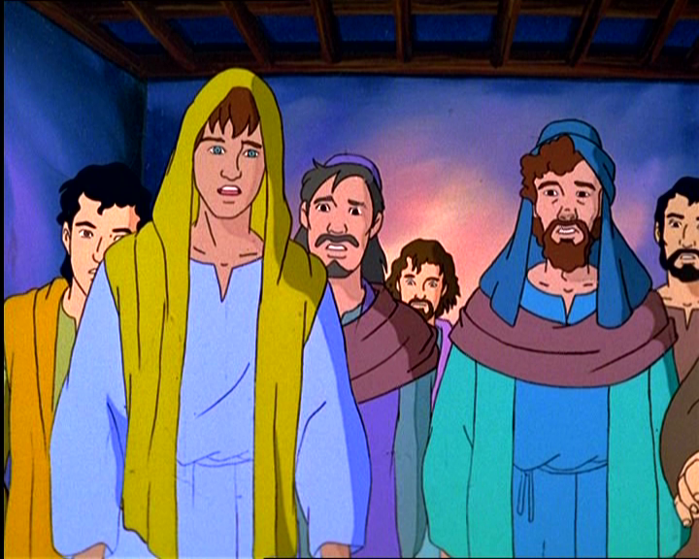
E i discepoli gioirono
al vedere il Signore.

Slide 44
Gesù disse loro di nuovo:
“Pace a voi!

Slide 45
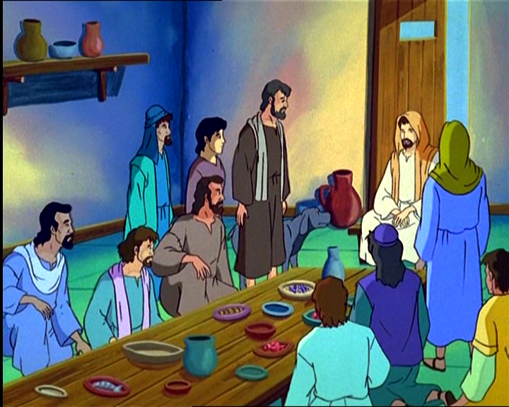
Come il Padre ha mandato me,
anche io mando voi”.

Slide 46
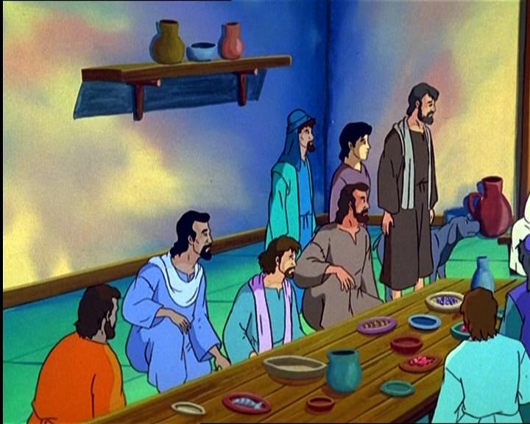
Detto questo,
Soffiò e disse loro:

Slide 47
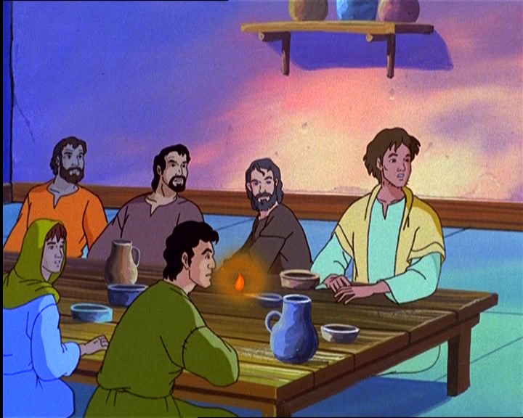
“Ricevete lo Spirito Santo. A coloro a cui perdonerete i peccati saranno perdonati; a coloro a cui non perdonerete, non saranno perdonati”.

Slide 48
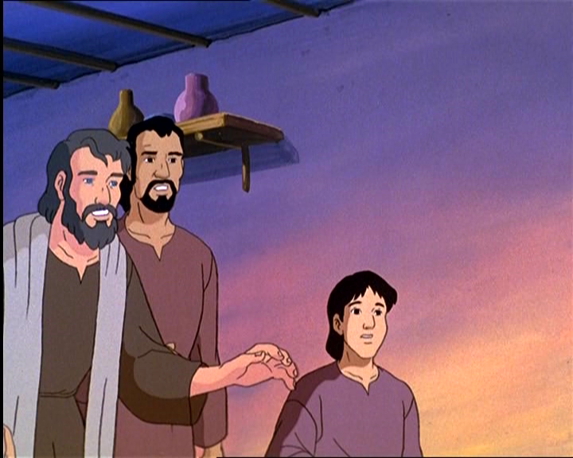
Tommaso, uno dei Dodici, chiamato Didimo, non era con loro quando venne Gesù. Gli dicevano gli altri discepoli: “Abbiamo visto il Signore!”.

Slide 49
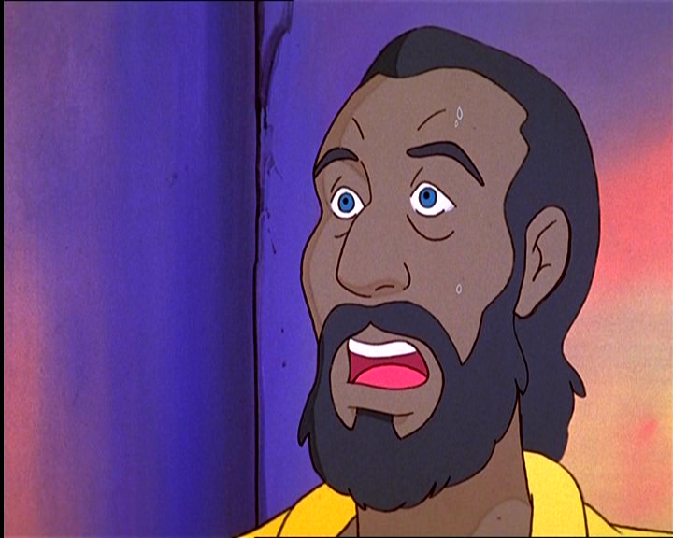
Ma egli disse loro: “Se non vedo nelle sue mani il segno dei chiodi e non metto il mio dito nel segno dei chiodi e non metto la mia mano nel suo fianco, io non credo”.

Slide 50
Otto giorni dopo i discepoli erano di nuovo in casa e c'era con loro anche Tommaso.

Slide 51
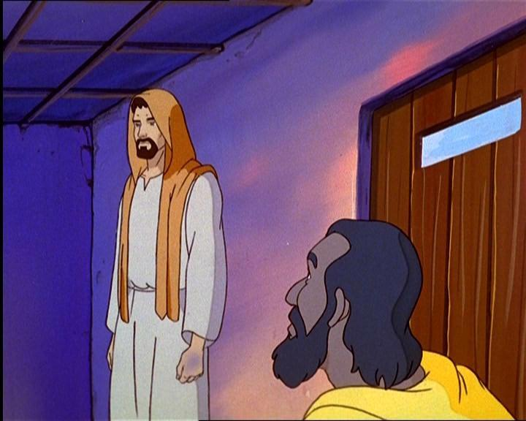
Venne Gesù, a porte chiuse, stette in mezzo e disse: “Pace a voi!”.

Slide 52
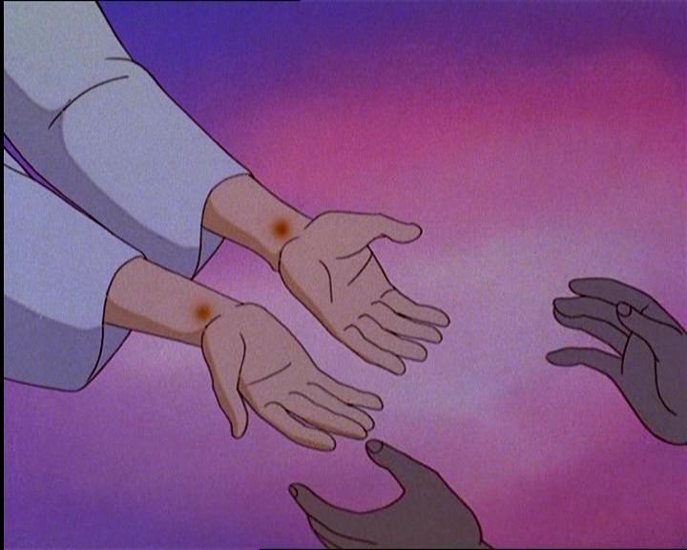
Poi disse a Tommaso: “Metti qua il tuo dito e guarda le mie mani;

Slide 53
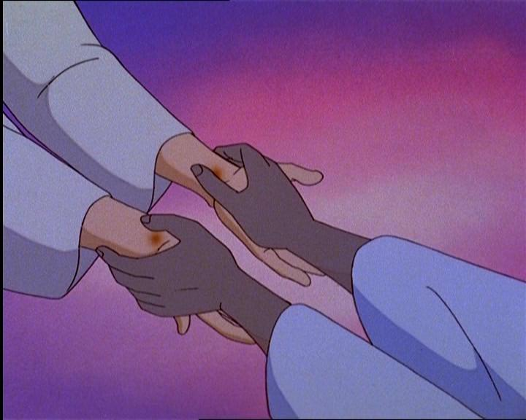
tendi la tua mano

Slide 54
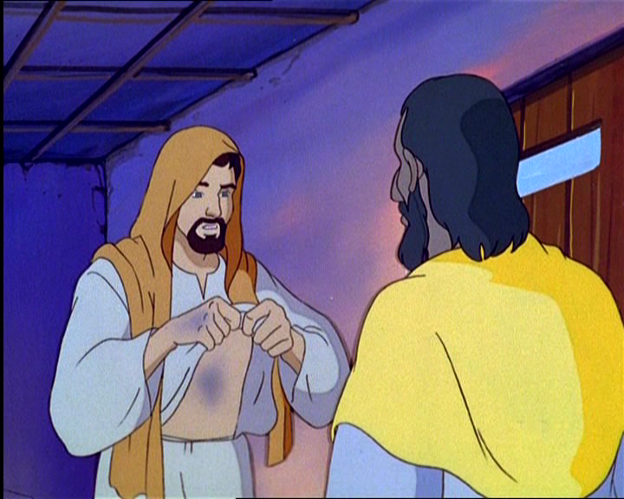
e mettila nel mio fianco;

Slide 55
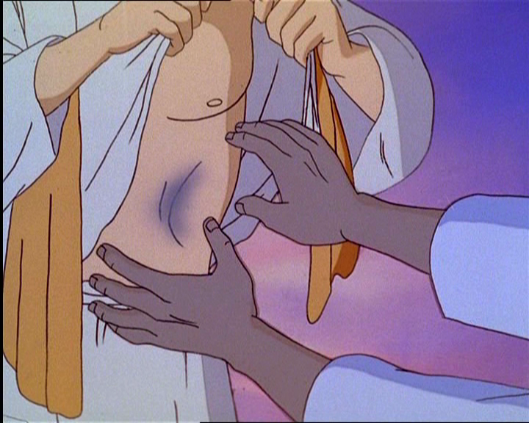
e non essere incredulo
ma credente!”.

Slide 56
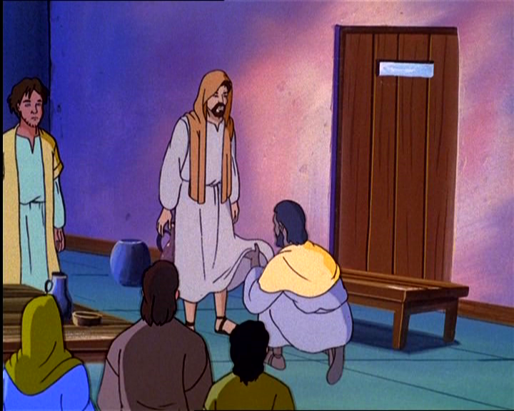
Gli rispose Tommaso:
“Mio Signore e mio Dio!”.

Slide 57
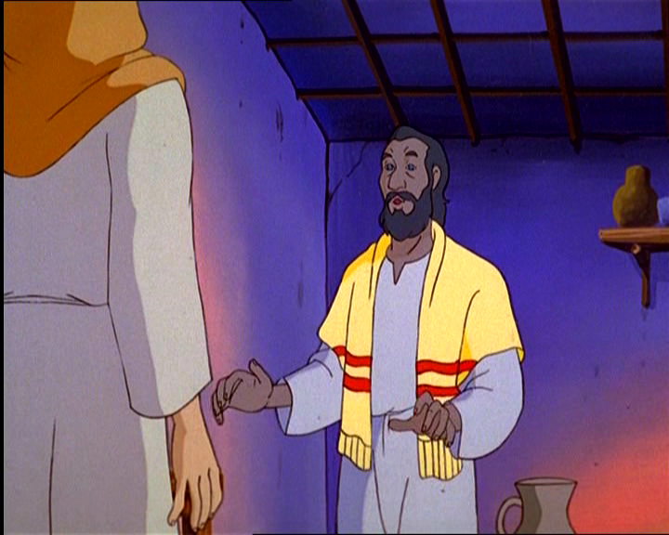
Gesù gli disse:
“Perché mi hai veduto, tu hai creduto;

Slide 58
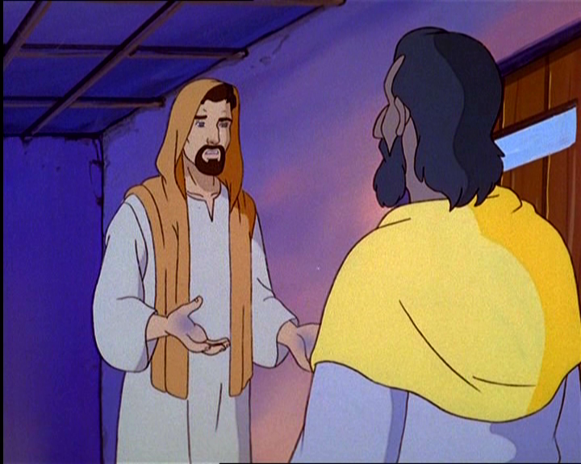
beati quelli che non hanno visto e hanno creduto!”.

Slide 59
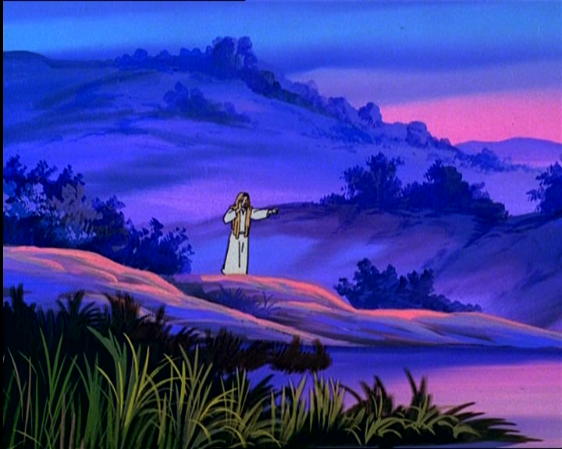
Gesù, in presenza dei suoi discepoli, fece molti altri segni che non sono stati scritti in questo libro.

Slide 60
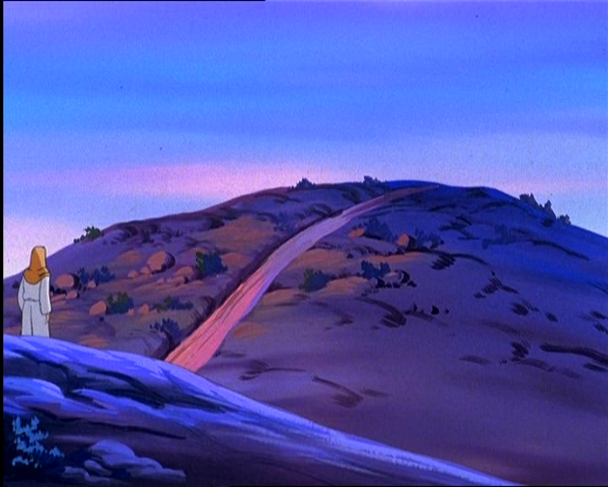
Ma questi sono stati scritti perché crediate che Gesù è il Cristo, il Figlio di Dio, e perché, credendo, abbiate la vita nel suo nome.

Slide 61
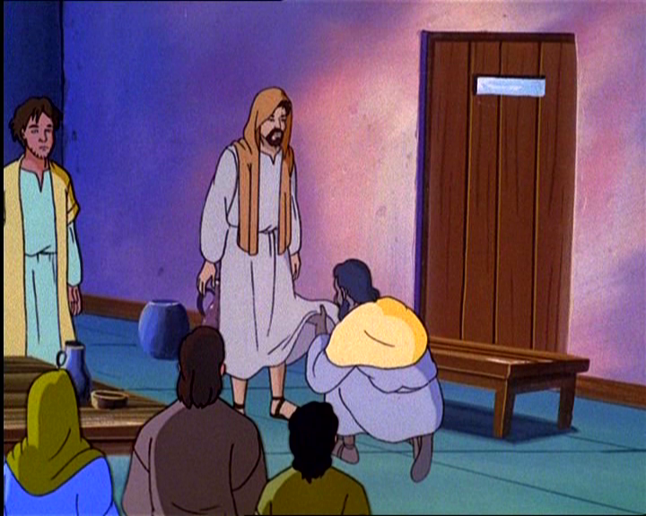
Parola
del
Signore.
Lode a te, o Cristo.

Slide 62
Io credo in Dio,
Padre onnipotente,
creatore del cielo e della terra;
e in Gesù Cristo,
suo unico Figlio, nostro Signore, il quale fu concepito
di Spirito Santo,
nacque da Maria Vergine,

Slide 63
patì sotto Ponzio Pilato,
fu crocifisso, morì e fu sepolto; discese agli inferi;
il terzo giorno
risuscitò da morte;
salì al cielo,
siede alla destra
di Dio Padre onnipotente;
di là verrà a giudicare
i vivi e i morti.

Slide 64
Credo nello Spirito Santo,
la santa Chiesa cattolica,
la comunione dei santi,
la remissione dei peccati,
la risurrezione della carne,
la vita eterna.
Amen.

Slide 65

Testimoni dell’Amore

Slide 66

Testimoni dell'amore,
testimoni del Signore,
siamo il popolo di Dio
e annunciamo il regno suo.

Slide 67

Annunciamo la sua pace,
la speranza della Croce
che lo Spirito di Dio
dona a questa umanità.

Slide 68

Il tuo Spirito, Signore,
in ogni tempo ci fa segno del tuo amore per il mondo.
Tra la gente noi viviamo la tua missione nella fede che ci fa condivisione.

Slide 69
Testimoni dell'amore,
testimoni del Signore,
siamo il popolo di Dio
e annunciamo il regno suo.

Slide 70
Annunciamo la sua pace,
la speranza della Croce
che lo Spirito di Dio
dona a questa umanità.

Slide 71

La Parola della vita noi proclamiamo
e la storia del tuo amore raccontiamo. Tra la gente noi viviamo una certezza: che tu offri ad ogni uomo
giorni di grazia.

Slide 72
Testimoni dell'amore,
testimoni del Signore,
siamo il popolo di Dio
e annunciamo il regno suo.

Slide 73
Annunciamo la sua pace,
la speranza della Croce
che lo Spirito di Dio
dona a questa umanità.

Slide 75
Il Signore sia con voi.
E con il tuo spirito.
In alto i nostri cuori.
Sono rivolti al Signore.
Rendiamo grazie
al Signore nostro Dio.
È cosa buona e giusta.

Slide 77

Santo, Santo, Osanna
Santo, Santo, Osanna

Slide 78

Osanna eh, Osanna eh,
Osanna a Cristo Signor
Osanna eh, Osanna eh,
Osanna a Cristo Signor.

Slide 79

I cieli e la terra o Signore,
sono pieni di Te
I cieli e la terra o Signore,
sono pieni di Te

Slide 80

Osanna eh, Osanna eh,
Osanna a Cristo Signor
Osanna eh, Osanna eh,
Osanna a Cristo Signor.

Slide 81

Benedetto colui che viene,
nel nome del Signor
Benedetto colui che viene,
nel nome del Signor

Slide 82

Osanna eh, Osanna eh,
Osanna a Cristo Signor
Osanna eh, Osanna eh,
Osanna a Cristo Signor.

Slide 84

Mistero della fede.
Tu ci hai redenti con la tua croce
e la tua risurrezione:
salvaci, o Salvatore del mondo.

Slide 86

Per Cristo,
con Cristo
e in Cristo,
a te, Dio Padre onnipotente,
nell'unità dello Spirito Santo,
ogni onore e gloria
per tutti i secoli dei secoli.
Amen.

Slide 88

Padre nostro, che sei nei cieli,
sia santificato il tuo nome,
venga il tuo regno,
sia fatta la tua volontà,
come in cielo così in terra.
Dacci oggi il nostro pane quotidiano,
e rimetti a noi i nostri debiti
come anche noi li rimettiamo
ai nostri debitori,
e non abbandonarci
alla tentazione,
ma liberaci dal male.

Slide 90

Tuo è il regno, tua la potenza
e la gloria
nei secoli.

Slide 92

La
pace
viene
dall'alto

Slide 93

entra
nel
cuore,

Slide 94

si
vede
sul
volto

Slide 95

Ora
ti
stringo
la mano

Slide 96

non sono più solo
non sei più lontano

Slide 97

Questa amicizia
attorno al Signore

Slide 98
è troppo grande
non può finire.

Slide 99
La
pace
viene
dall'alto

Slide 100

entra
nel
cuore,

Slide 101
si
vede
sul
volto

Slide 102
Ora
ti
stringo
la mano

Slide 103
non sono più solo
non sei più lontano

Slide 104

Agnello di Dio,
che togli i peccati del mondo,
abbi pietà di noi.

Slide 105
Agnello di Dio,
che togli i peccati del mondo,
abbi pietà di noi.

Slide 106

Agnello di Dio,
che togli i peccati del mondo,
dona a noi la pace.

Slide 108

Ecco l’agnello di Dio,
che toglie i peccati del mondo.

Slide 109

Beati gli invitati
alla Cena dell’Agnello.

Slide 110

O Signore, non son degno
di partecipare alla tua mensa:
ma di’ soltanto una parola
e io sarò salvato.

Slide 111

Cristo è risorto veramente alleluia!
Gesù, il vivente, qui con noi resterà.
Cristo Gesù, Cristo Gesù
è il Signore della vita.

Slide 112

Morte, dov’è la tua vittoria?
Paura non mi puoi far più.
Se sulla croce io morirò insieme a lui,
poi insieme a lui risorgerò

Slide 113
Cristo è risorto veramente alleluia!
Gesù, il vivente, qui con noi resterà.
Cristo Gesù, Cristo Gesù
è il Signore della vita.

Slide 114

Tu, Signore amante della vita,
mi hai creato per l’eternità.
La vita mia tu dal sepolcro strapperai,
con questo mio corpo ti vedrò.

Slide 115
Cristo è risorto veramente alleluia!
Gesù, il vivente, qui con noi resterà.
Cristo Gesù, Cristo Gesù
è il Signore della vita.

Slide 116


Tu mi hai donato la tua vita,
io voglio donar la mia a te.
Fa’ che possa dire “Cristo vive anche in me”
E quel giorno io risorgerò.

Slide 117
Cristo è risorto veramente alleluia!
Gesù, il vivente, qui con noi resterà.
Cristo Gesù, Cristo Gesù
è il Signore della vita.

Slide 118
Morte, dov’è la tua vittoria?
Paura non mi puoi far più.
Se sulla croce io morirò insieme a lui,
poi insieme a lui risorgerò

Slide 119
Cristo è risorto veramente alleluia!
Gesù, il vivente, qui con noi resterà.
Cristo Gesù, Cristo Gesù
è il Signore della vita.

Slide 120
Tu, Signore amante della vita,
mi hai creato per l’eternità.
La vita mia tu dal sepolcro strapperai,
con questo mio corpo ti vedrò.

Slide 121
Cristo è risorto veramente alleluia!
Gesù, il vivente, qui con noi resterà.
Cristo Gesù, Cristo Gesù
è il Signore della vita.

Slide 122
Tu mi hai donato la tua vita,
io voglio donar la mia a te.
Fa’ che possa dire “Cristo vive anche in me”
E quel giorno io risorgerò.

Slide 123
Cristo è risorto veramente alleluia!
Gesù, il vivente, qui con noi resterà.
Cristo Gesù, Cristo Gesù
è il Signore della vita.

Slide 125
Dio onnipotente, la forza del sacramento pasquale che abbiamo ricevuto sia sempre operante nei nostri cuori. Per Cristo nostro Signore. Amen.

Slide 126
Il Signore sia con voi.
E con il tuo spirito.
Vi benedica Dio onnipotente
Padre e Figlio e Spirito Santo.
Amen.

Slide 127
Andate e portate a tutti la gioia del Signore risorto,
alleluia, alleluia.
Rendiamo grazie a Dio,
alleluia alleluia.

Slide 128
Ciao a tutti
e
buona domenica

Slide 129

Credo Cristo

Slide 130

Io credo che tu sei risorto,
Io credo nella tua potenza
Io credo che tu sei speranza
Credo che risorgerò con te

Slide 131

Io credo che tu sei risorto,
Io credo nella tua potenza
Io credo che tu sei speranza
Credo che risorgerò con te

Slide 132

Io credo che tu sei risorto,
Io credo nella tua potenza
Io credo che tu sei speranza
Credo che risorgerò con te

